Slide 1
数据库大作业
学籍管理系统
茹超飞 数据库、前端、数据采集
邱宝琳 数据库、安全测试
唐亮 数据库、前端、后端

Slide 2
目录
1
数据库设计流程
2
数据库安全性
3
操作演示

Slide 3
1
数据库设计原理
——茹超飞

Slide 4



1
实现方法
·第一步：确定设计题目，搭建环境
软件：Apache+php+MySQL
·第二步：利用php+MySQL来实现管理系统
·第三步：测试管理系统安全性

Slide 5
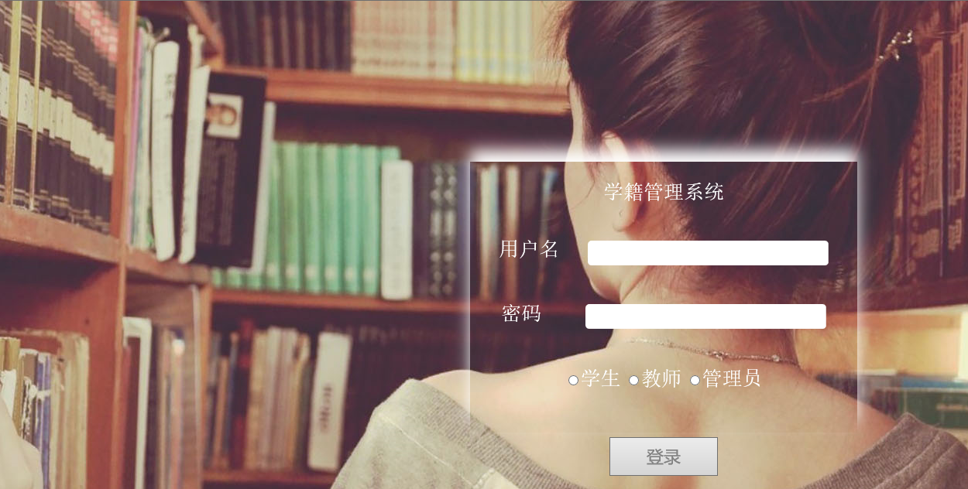
1
学籍管理系统登陆页面展示

Slide 6
1
n
1
专业
属于
学院
1
1
n
选择
属于
n
n
n
1
n
学生
管理员
查询
n
n
n
选课
m
1
n
教师
讲授
课程

Slide 7
学院名
负责人
1
学院号
学院
电话
学院
1
1
专业号
专业名
属于
负责人
n
属于
学号
姓名
电话
专业
1
n
编号
n
n
选择
n
性别
学生
1
n
m
专业
管理员
查询
n
n
选课
n
学院
姓名
n
课程
成绩
教师号
讲授
成绩
1
课程名
教师
课程号
姓名
邮箱
任课教师
性别
办公室
职称
电话
学院

Slide 8
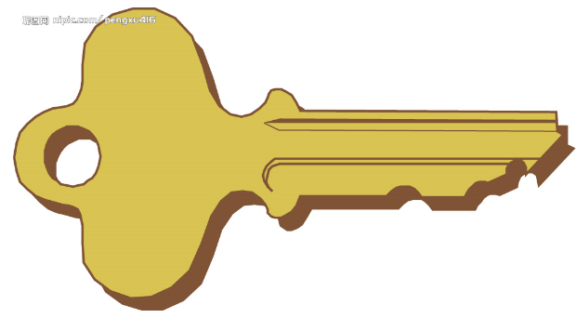

1
Student_Account
Snumber
Susename
Spassword
学生教师关系表
Teacher_Account
Tnumber
Tusername
Tpassword
Academy
Aid
Aname
Aprincipal
Acontact
Student
Sno
Sname
Ssex
Sdept
Smajor
Sgrade
Student_Course
Sno
Cno
Cmark
Teacher
Tno
Tsex
Tedubg
Tdept
Tname
Ttel
Temail
Toffice
Major
Mid
Aname
Mname
Mprincipal
Mcontact
Course
Cno
Cname
Cteacher

Slide 9
1
管理员关系表
adminster
Ano
Aname
Adm_Account
Anumber
Ausername
Apassword

Slide 10
2
数据库安全性
——SQL注入攻击
邱宝琳

Slide 11
2
数据库安全性
·SQL注入攻击
SQL注入是攻击者通过把恶意SQL命令插入到Web表单的输入域或页面请求的查询字符串中，来达到欺骗服务器执行恶意的SQL命令的一种攻击方式。

Slide 12
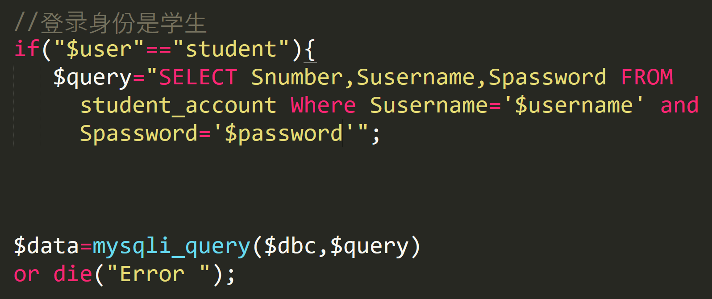
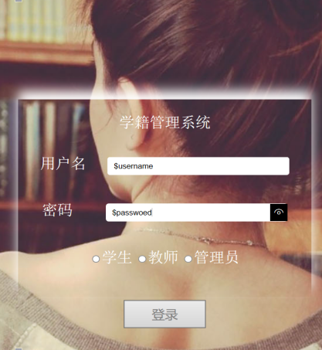
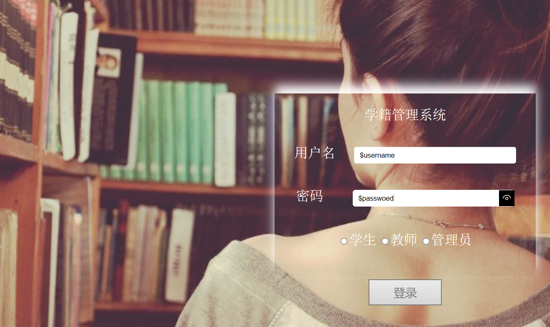
2

Slide 13
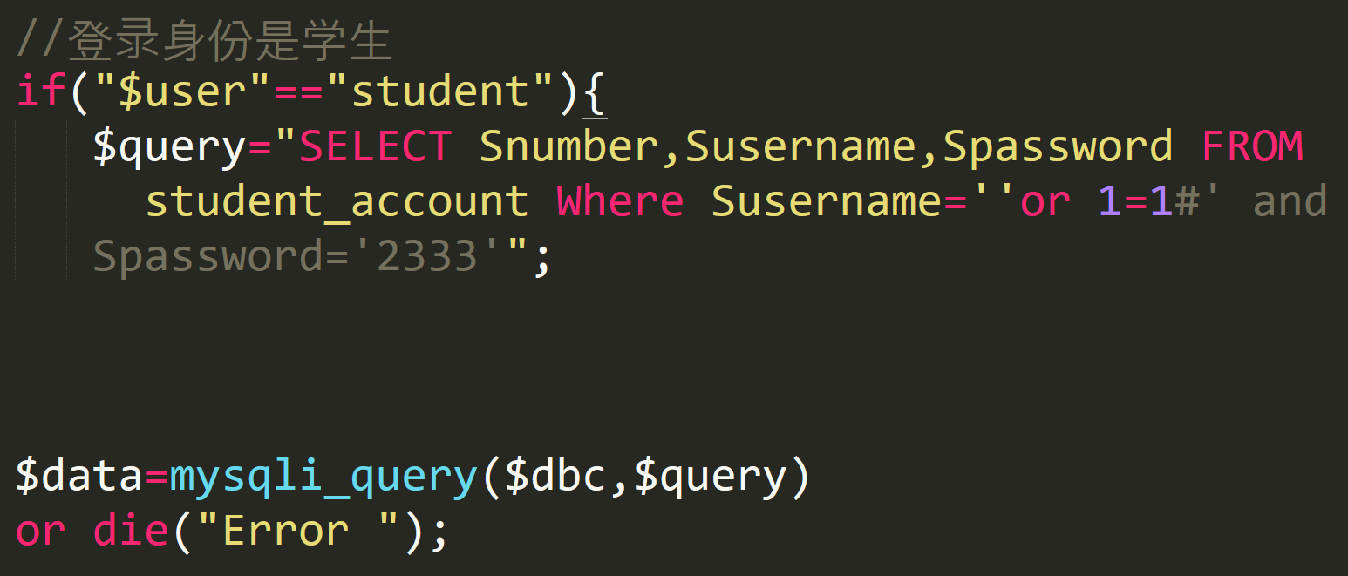
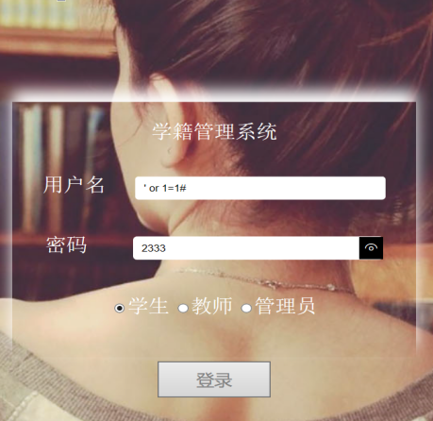
2

Slide 14
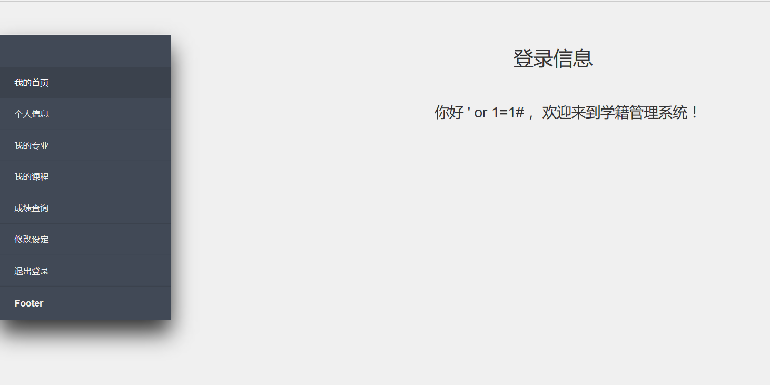
2

Slide 15
2
SQL注入危害
非法读取、篡改、添加、删除数据库中的数据；
盗取用户的各类敏感信息，获取利益；
通过修改数据库来修改网页上的内容；
私自添加或删除账号；
注入木马
1.非法读取、篡改、添加、删除数据库中的数据
2.盗取用户的各类敏感信息，获取利益
3.通过修改数据库来修改网页上的内容
4.私自添加或删除账号
5.注入木马
就本次程序进行反SQL注入
·修改数据本地化
·使用md5函数（散列函数）

Slide 16
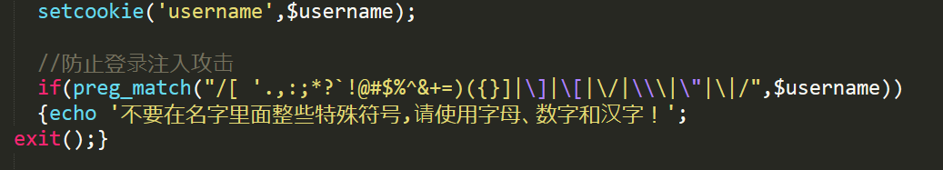
2
输入限制
非法读取、篡改、添加、删除数据库中的数据；
盗取用户的各类敏感信息，获取利益；
通过修改数据库来修改网页上的内容；
私自添加或删除账号；
注入木马
对password同理操作

Slide 17
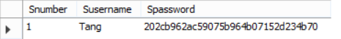
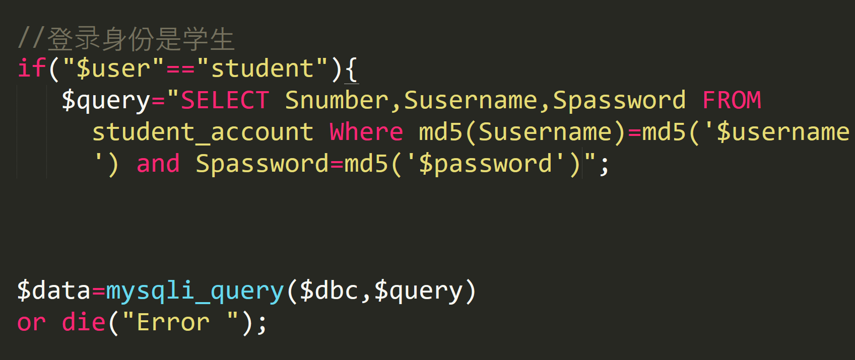
2
md5函数方案
非法读取、篡改、添加、删除数据库中的数据；
盗取用户的各类敏感信息，获取利益；
通过修改数据库来修改网页上的内容；
私自添加或删除账号；
注入木马
本地数据库用户名的密码md5加密

Slide 18
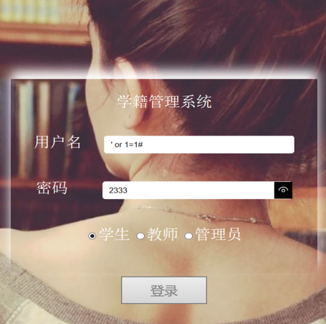
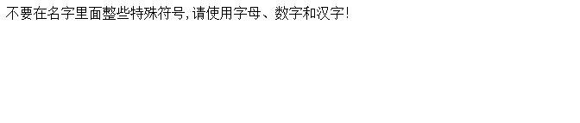
2

Slide 19
3
操作演示
——唐亮

